Slide 1
组会汇报
Contract based program repair without the contracts
IEEE International Conference on Automated Software Engineering (ASE)

Slide 2
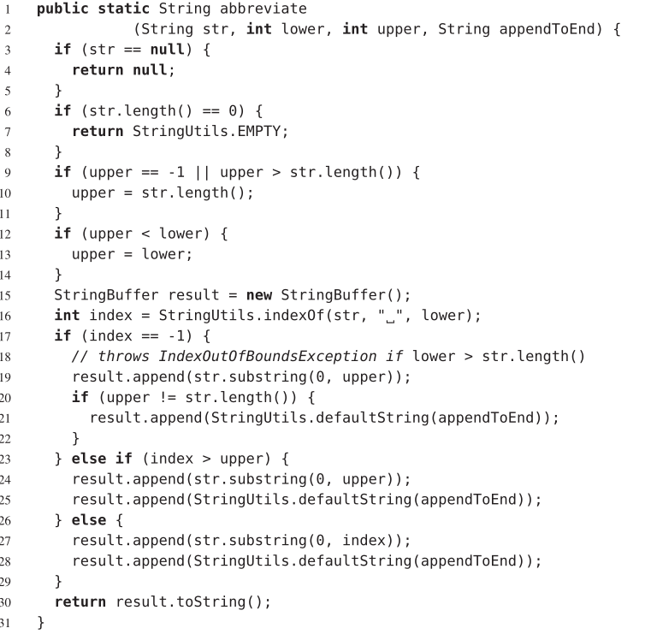
NSGA2
NSGA2
一、研究目的
第一部分

Slide 3
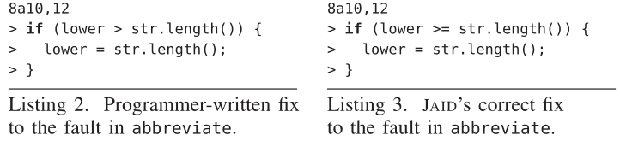
NSGA2
NSGA2
二、研究方法
第一部分
修复工具：JAID

Slide 4
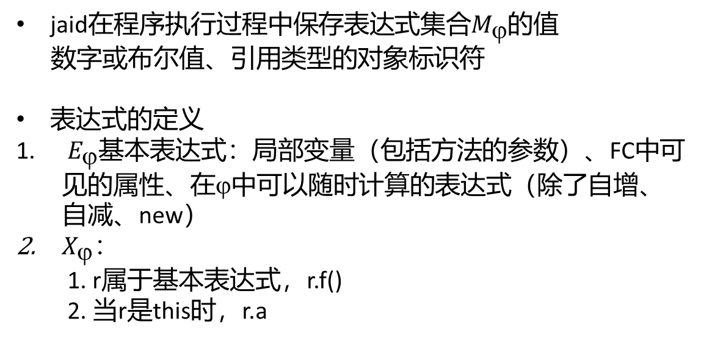
NSGA2
NSGA2
二、研究方法
第一部分
名词：
ϕ：每条语句在错误方法（Fixme）中的位置，其中FC是错误的类
程序状态抽象（Program State Abstraction）：
jaid在程序执行过程中保存表达式集合$M_{}$的值
数字或布尔值、引用类型的对象标识符
表达式的定义
$E_{}$基本表达式：局部变量（包括方法的参数）、FC中可见的属性、在$$中可以随时计算的表达式（除了自增、自减、new）
$X_{}$：
1. r属于基本表达式，r.f()
2. 当r是this时，r.a

Slide 5
NSGA2
NSGA2
二、研究方法
第一部分
$X_{9}$：str.length(), lower, str == null,upper < lower

Slide 6

NSGA2
NSGA2
二、研究方法
第一部分
缺陷定位：s =
b就是一个布尔表达式，？是b的值.
一个位置会产生多个b，而缺陷定位的是其中的一个表达式，不是一条语句级别的定位
比如整数p、q，$B_{}$：p > q, p < q, p >= q, p <= q

Slide 7

NSGA2
NSGA2
二、研究方法
第一部分
可疑度计算：

